Slide 1



ERASMUS+ ÖĞRENCİ HAREKETLİLİĞİ BAŞVURULARI OTOMASYON SİSTEMİ KULLANIM KILAVUZU

Slide 2
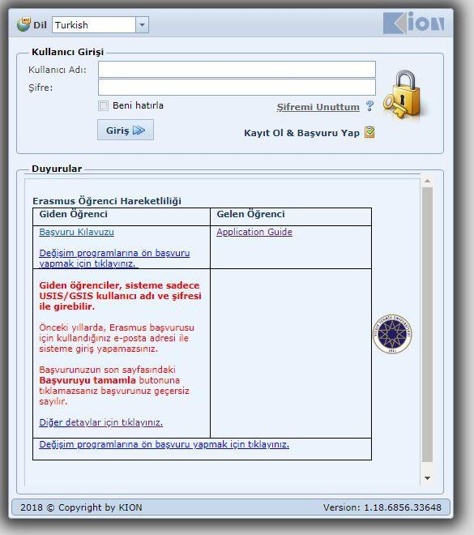
İlk kez Erasmus+ başvurusu yapacaksanız
«ön başvuru formunu» doldurmanız gerekmektedir. Linke tıklayınız.

Slide 3
Sisteme ilk kez kayıt olacaksanız «KAYIT OL & BAŞVURU
YAP» butonuna tıklayınız.

Slide 4
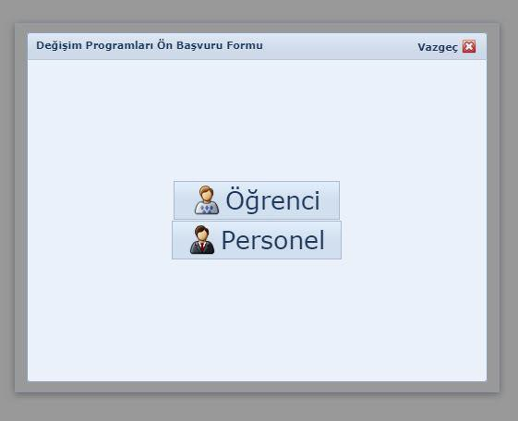
«Öğrenci»
seçeneğini seçiniz.

Slide 5
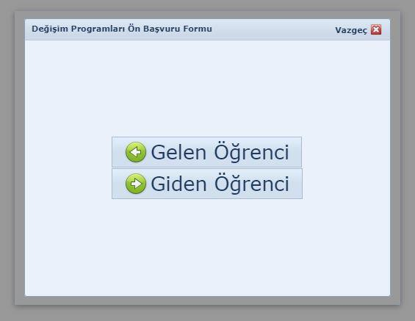
«Giden öğrenci»
seçeneğini seçiniz.

Slide 6
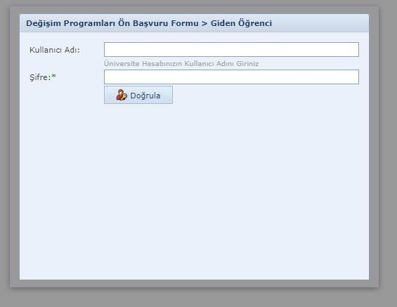
Bilgilerinizi girin, doğrulayın.
Eğer şifreniz ile giriş yapabiliyor ancak sisteme giremiyorsanız iro@mehmetakif.edu.tr ile iletişime geçiniz.

Slide 7
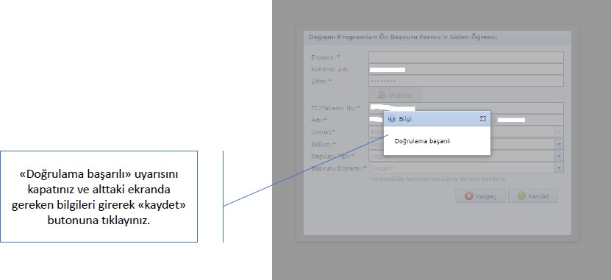

Slide 8
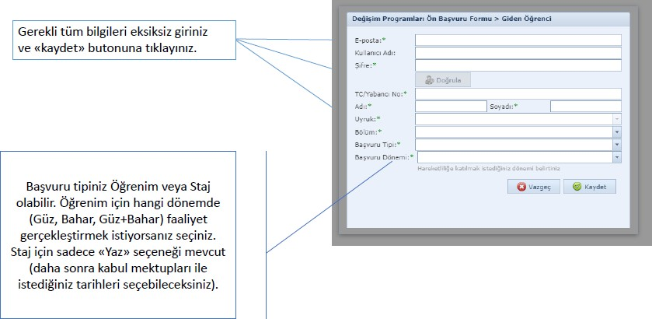

Slide 9
Ön başvuruyu tamamladıktan sonra bilgileriniz ile kullanıcı girişi yapın.

Slide 10
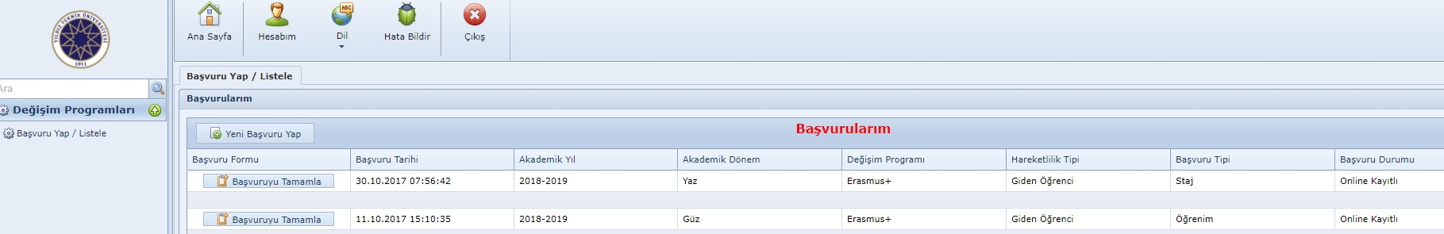
2019-
2020
Güz ve
Bahar
Erasm us+
Giden
Öğrenci
Öğren
im
Online
Kayıtlı
Mevcut öğrenim kademenizde ilk defa başvuru yapıyorsanız, diğer bilgileri kontrol ederek «başvuruyu tamamla»yı seçin.
Mevcut öğrenim kademenizde daha önce başvuru yaptıysanız ve sisteme ön başvuru formunu doldurmadan doğrudan giriş yaptıysanız:
Sayfanızda bulunan başvuruları kontrol ediniz
2020-2021 için istediğiniz faaliyet türünde bir başvuru bulunmuyorsa, «yeni başvuru yap» seçeneğini seçiniz.

Slide 11
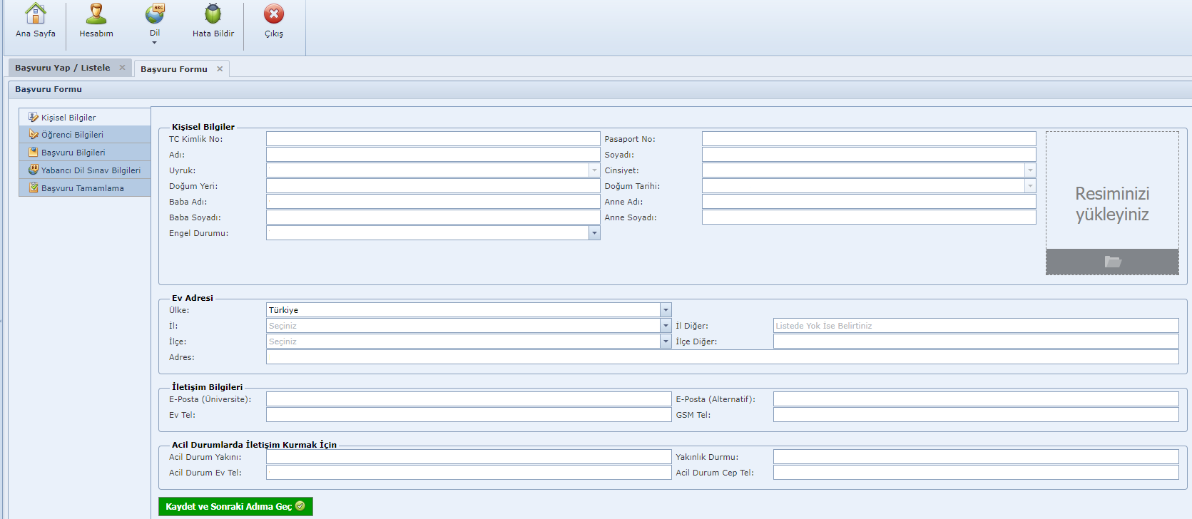
Bilgilerinizi giriniz, fotoğrafınızı yükleyiniz, «Kaydet ve Sonraki
Adıma Geç» butonuna tıklayınız.
Özel ihtiyaç sahibi (fiziksel engel, kronik hastalık vb.) öğrencilerimizin ayrıca iro@mehmetakif.edu.tr adresi üzerinden Erasmus+ Birimi ile iletişime geçmesi gerekmektedir.
Lütfen
«vesikalık» görünümlü bir fotoğrafınızı yükleyiniz.

Slide 12
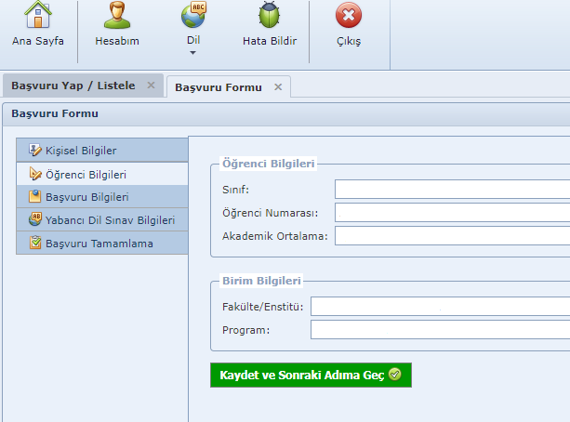
Öğrenci Bilgileri
Bu ekrandaki bilgiler sistemden tanımlı olarak gelecektir.
Akademik ortalamanızın kaç olduğu ve kaçıncı sınıfta göründüğünüz bu aşamada önemli değildir. Bu bilgiler, güz dönemi bittikten sonra, süreç takviminde belirtilen tarihlerde güncellenecektir.
Kaydet ve Sonraki adıma geç butonuna tıklayınız.

Slide 13
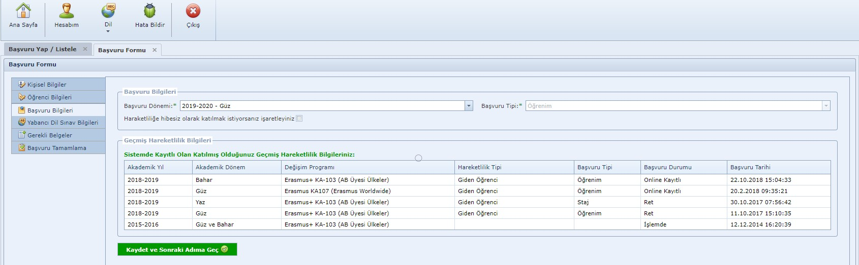
2020-21 Güz
Erasmus+ programından hibe almaya hak kazansa dahi hibe almadan yararlanmak isteyen öğrenciler bu kısmı işaretlemelidir. Bu cümle, «programdan hibeli ya da hibesiz yararlanmak istiyorum» anlamına gelmez.

Slide 14
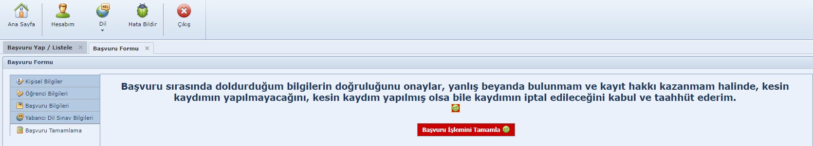
Kutuyu seçerek Başvuru İşlemini Tamamla butonunu tıklayınız.

Slide 15
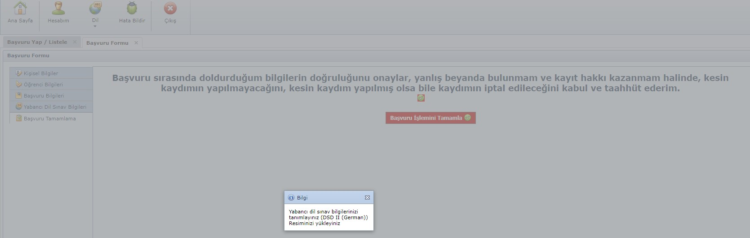
«Başvuru İşlemini Tamamla» butonuna tıkladıktan sonra eksik bilginiz var ise sistem uyarı verecektir. Geri dönerek eksik bilgileri tamamlamanız gerekmektedir.

Slide 16
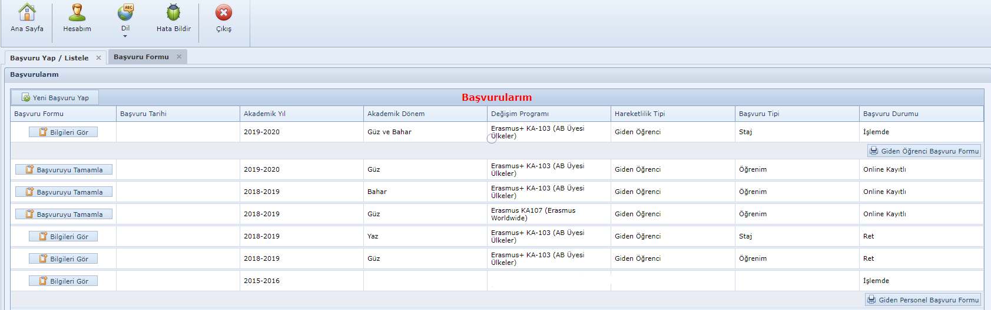
2020-2021
2020-2021
Başvuru durumunuz
«işlemde» ise, başvurunuz tamamlanmıştır ve
değişiklik yapamazsınız.
Başvuru durumunuz «online kayıtlı» ise, başvurunuz tamamlanmamıştır ve değişiklik yapabilirsiniz.
Başvuru tarihi sona erdiğinde başvuru durumu «online kayıtlı» olan öğrencilerin, başvuruları
geçersizdir.

